Slide 1

第6章 I/O接口与总线
I/O接口
  I/O接口的功能
  简单的输入输出接口芯片
  I/O端口及其寻址方式
  CPU与外设间的数据传送方式
  PC机的I/O地址分配
总线简述
  总线的概念
  IBM PC总线
  ISA总线
  PCI总线

Slide 2
6.1.1 I/O接口的功能
1、采用I/O接口的必要性
把计算机与外设间的数据、状态和控制命令的交换过程，称为“通信”。
外设种类繁多，传输信息的要求各不相同，这给计算机与外设之间的信息交换带来一些问题：
  速度不匹配
  信号电平不匹配
  信号格式不匹配
  时序不匹配

Slide 3
6.1.1 I/O接口的功能
2、接口的功能
接口电路为解决CPU与外设的不匹配、不协调而设置，基本功能如下：
  设置数据缓冲以解决速度不匹配问题；
  设置信号电平转换电路，解决CPU与外设之间信号电平的不一致；
  设置信息转换逻辑以满足对各自格式的要求；
  设置时序控制电路来同步CPU和外设的工作；
  提供地址译码电路；
  此外，接口电路中还有：输入输出控制、读/写控制及中断控制等逻辑。

Slide 4
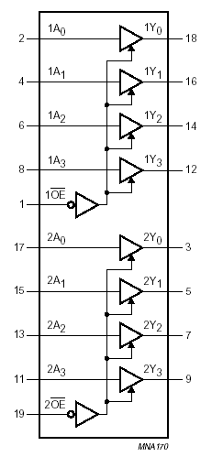
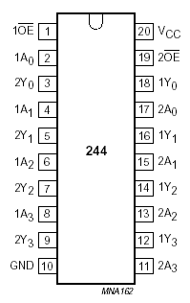
6.1.2 简单的输入输出接口芯片
1. 缓冲器74LS244

Slide 5
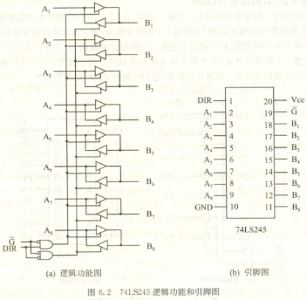
1. 缓冲器74LS245

Slide 6
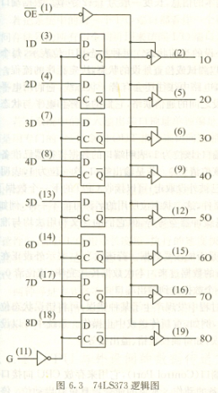
2. 锁存器74LS273

Slide 7
6.1.3 I/O端口及其寻址方式
1. I/O端口
CPU与外设通信时，传送的信息主要包括：数据信息、状态信息和控制信息。
在接口电路中，这些信息分别进入不同的寄存器，通常将这些寄存器和它们的控制逻辑统称为I/O端口。
CPU可对端口中的信息直接进行读写。

Slide 8
6.1.3 I/O端口及其寻址方式
一般接口电路中，都要设置如下几种端口：
数据端口—— 存放数据信息
状态端口—— 存放状态信息，即反映外设
当前工作状态的信息就绪位
（ready)、忙碌位(busy)
、错误位(error)
控制端口—— 存放控制信息

Slide 9
6.1.3 I/O端口及其寻址方式
CPU I/O接口 外设
地址
数据
控制
控制
数据
状态

Slide 10
2. I/O端口的寻址方式
1)、 存储器映像的I/O寻址
存储单元和I/O端口的地址统一编址

Slide 11
I/O 端口
I/O 地址空间
存储单元
整个地址空间
存储器地址空间

Slide 12
这种编址方式的优点：
可以用访问存储器的指令来访问I/O端口，而访问存储器的指令功能比较强，不仅有一般的传送指令，还有算术、逻辑运算指令，以及各种移位、比较指令等，并且可以实现直接对I/O端口内的数据进行处理。
缺点是：
由于I/O端口占用了一部分存储器地址空间，因而使用户的存储地址空间相对减小。另外不利于程序阅读。

Slide 13
2、I/O单独编址方式
I/O端口地址与存储单元地址分开编址

Slide 14
存储单元
存储地址空间
I/O 端口
I/O 地址空间

Slide 15
这种编址方式的优点是：
第一，I/O端口不占用存储器地址，故不会减少用户的存储器地址空间；
第二，采用单独的I/O指令，使程序中I/O操作和存储器访问操作一目了然，便于理解。
这种编址方式的缺点是：
第一，单独I/O指令的功能有限，只能对端口数据进行输入/输出操作，不能直接进行移位、比较等其他操作；
第二，由于采用了专用的I/O操作时序及I/O控制信号线，因而增加了微处理器本身控制逻辑的复杂性。

Slide 16
6.1.4 CPU与外设间的数据传送方式
1、程序控制传送方式
2、中断方式
3、直接存储器存取方式（DMA）
1）同步传送方式
2）异步查询方式

Slide 17
1、程序控制传送方式
  1) 无条件方式（同步传送方式）
CPU直接与外设传送数据并不需要了解外设状态，认为外设已经准备就绪，直接与外设传送数据

Slide 18
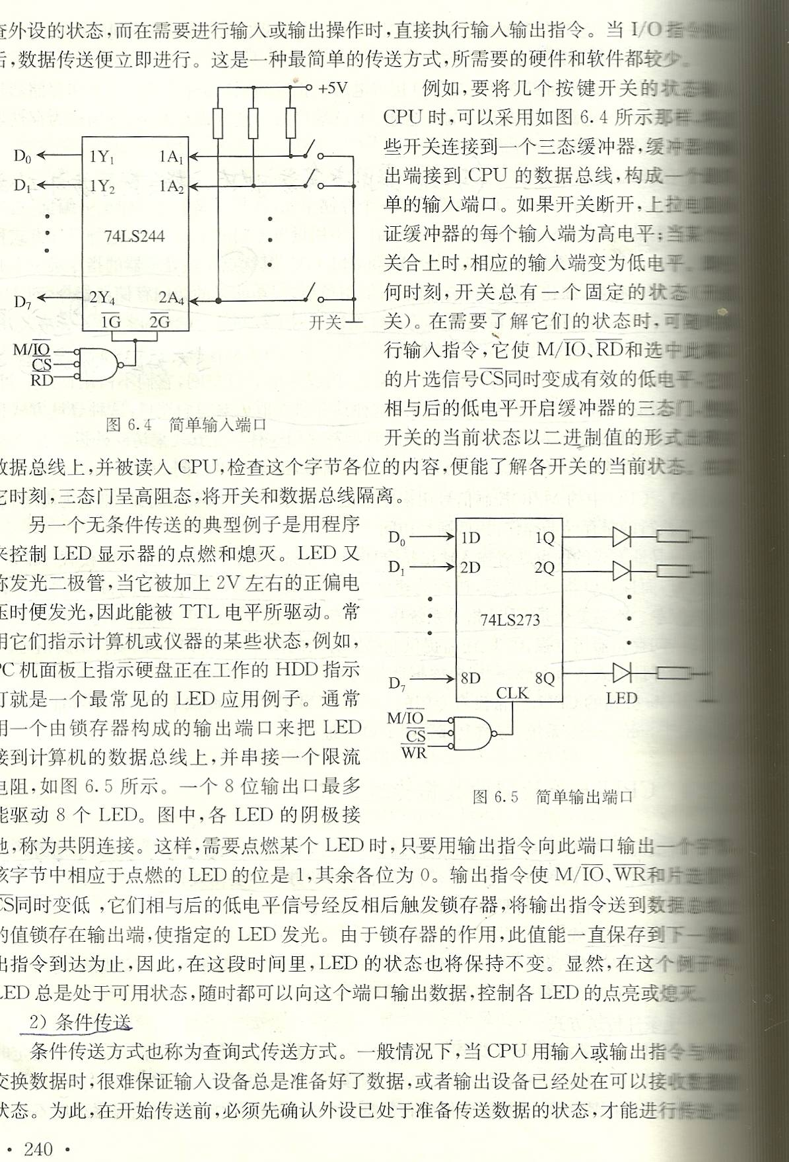

Slide 19
2）条件传送（异步查询）方式
在执行输入输出前，要先查询接口中状态寄存器的状态。

Slide 20
输入时，状态寄存器的状态指示要输入的数据是否已经准备就绪；
参考代码：P242
初始化
读入状态
N
数据准备好
Y
输入数据→CPU
数据→内存
N
传送完
Y
结束

Slide 21
常用的状态线有IBF，READY
功能：
1、输入设备准备好数据，状态线有效；
2、CPU读数据端口，取走数据后，状态 线转换为无效

Slide 22
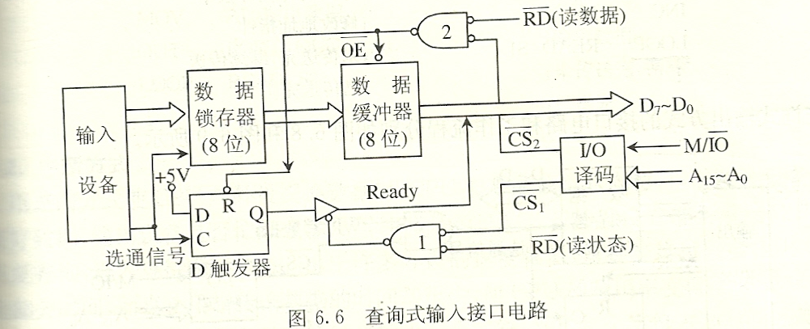

Slide 23
输出时，状态寄存器的状态指示输出设备是否空闲。
初始化
读入状态
Y
忙否
N
输出数据→外部
传送完
N
参考代码：P243
Y
结束

Slide 24
常用的状态线有:EMPTY， BUSY
功能：
1、输出设备空闲，BUSY无效；
2、CPU写数据端口，输出设备输出数据， 状态线转换为有效

Slide 25
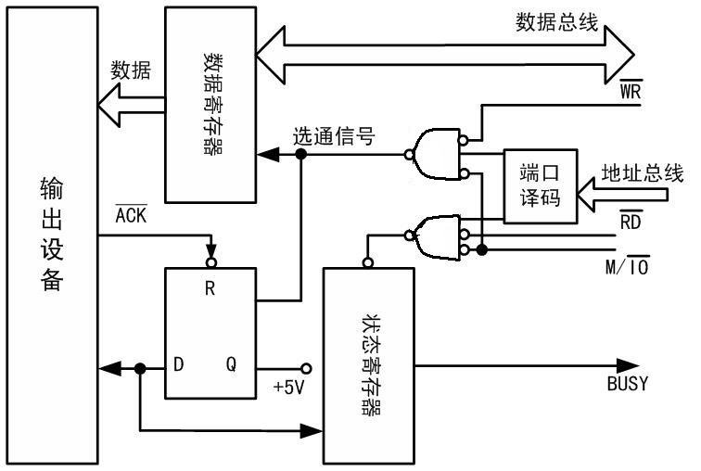
/CS1
/CS2
C
Q D
1、CPU读状态端口，查BUSY线
2、CPU写数据，(1)、数据进入数据锁存器；(2)、BUSY 有效
3、输出设备工作完毕， BUSY无效

Slide 26
优点：电路简单
缺点：降低CPU效率，实时性不强

Slide 27
2. 中断方式
当外设作好传送准备后，主动向CPU请求中断，CPU响应中断后在中断处理程序中与外设交换数据。
在中断未发生时，CPU可以执行其他程序，这样可以提高CPU的利用率。

Slide 28
主程序
中断服务子程序
中断信号

Slide 29
与程序查询方式相比，中断控制方式的数据交换具有如下优点:
(1) 提高了CPU的工作效率;
(2) CPU具有控制外围设备服务的主动权;
(3) CPU可以和外设并行工作;
(4) 可适合实时系统对I/O处理的要求。
存在不足：
1) 仍然必须通过CPU执行程序完成数据传送；
2）中断方式会增加许多与传送无关的操作（现场保护和恢复、BIU指令队列清空..）
3) 不适用于与高速I/O设备交换数据或进行成组数据交换

Slide 30
3. 直接存储器存取方式 （DMA） (Direct Memory Access) 。
在高速的外设或成块交换数据的情况，采用程序控制方式进行数据的传输，是无法满足要求的。在这种情况下，采用DMA方式。

Slide 31
DMA控制器的基本功能
  (1) 能接收I/O接口的DMA请求，并向CPU发出总线请求信号；
  (2) 当CPU发出总线回答信号后，接管对总线的控制，进入DMA传送过程；
  (3) 能实现有效的寻址，即能输出地址信息并在数据传送过程中自动修改地址；
  (4) 能向存储器和I/O接口发出相应的读/写控制信号；
  (5) 能控制数据传送的字节数，控制DMA传送是否结束；
  (6) 在DMA传送结束后，能释放总线给CPU，恢复CPU对总线的控制。

Slide 32
DMA方式是在外设与内存间建立起直接的通道，CPU不再直接参加外设和内存间的数据传输。
当系统需要进行DMA传输时，将CPU对地址和数据及控制线的管理权交由DMA控制器进行控制，当完成了一次DMA数据传输后，再将这个控制权还给CPU，这些工作都是由硬件自动实现的，并不需要程序进行控制。
8086CPU为DMA提供两根信号线
1、HOLD 总线保持请求
2、HLDA 总线保持响应

Slide 33
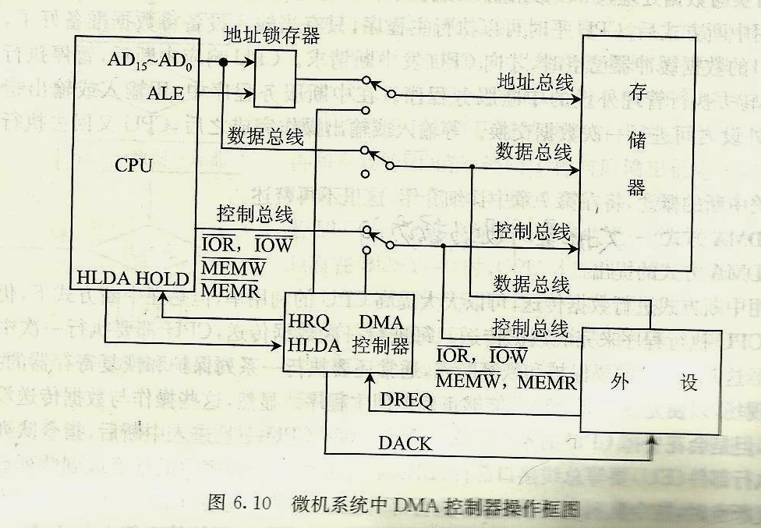

Slide 34
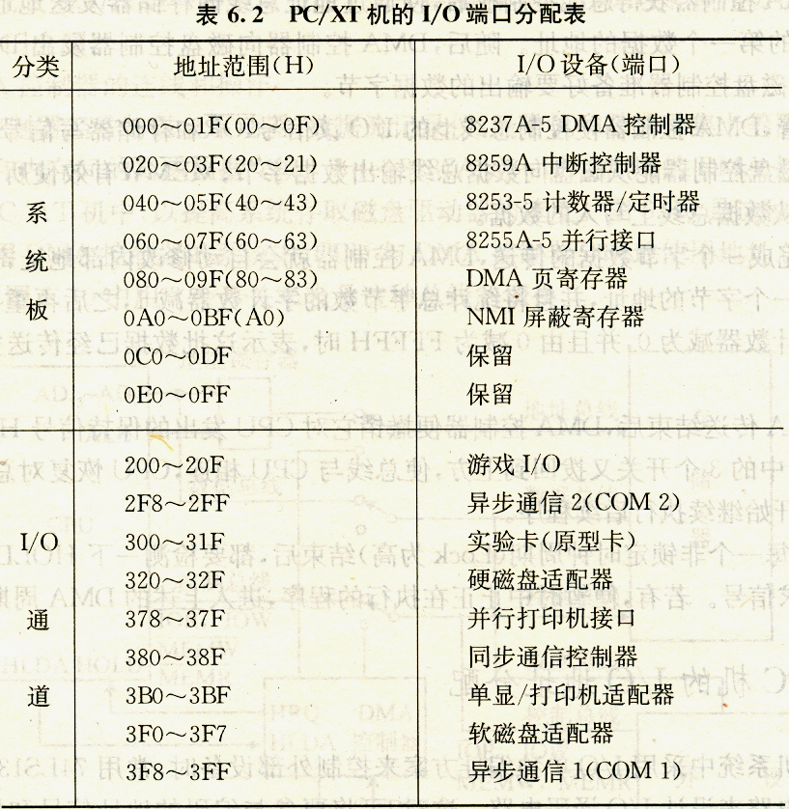
6.1.5 PC机的I/O地址分配
1. PC/XT机的I/O端口分配(表6.2)
译码电路P246

Slide 35
8086CPU的I/O指令
1、I/O 理论寻址64K，实际寻址1K
2、8086CPU的I／O指令
（1） 直接寻址输入／输出指令(八位端口地址)
IN AL，n (字节输入)
IN AX，n (字输入)
OUT n，AL (字节输出)
OUT n，AX (字输出)

Slide 36
（2）DX寄存器间接寻址输入（十六位端口地址）
IN AL，DX (字节输入)
IN AX，DX (字输入)
OUT DX，AL (字节输出)
OUT DX，AX (字输出)

Slide 37
3、有关端口地址问题
a、8086CPU与外设交换数据可以字或字节进行；
b、当以字节进行时，偶地址端口的字节数据由低8位数据线D7～D0位传送，奇地址端口的字节数据由高8位数据线D15～D8传送；
c、当用户在安排外设的端口地址时，如果外设是以8位的方式与CPU连接，就只能将其数据线或者与CPU的低八位或者与高八位连接，这样同一台外设的所有寄存器端口地址都只能是偶地址或是奇地址，这时设备的端口地址就会是不连续的。

Slide 38
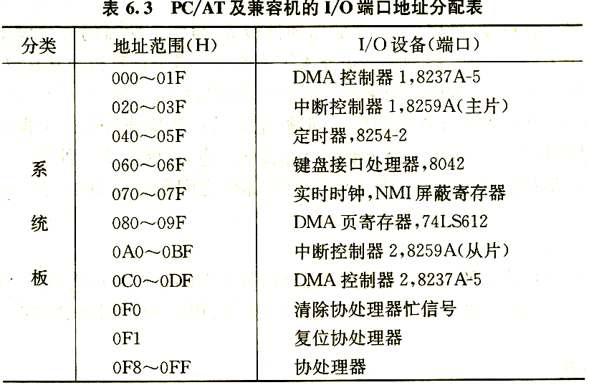
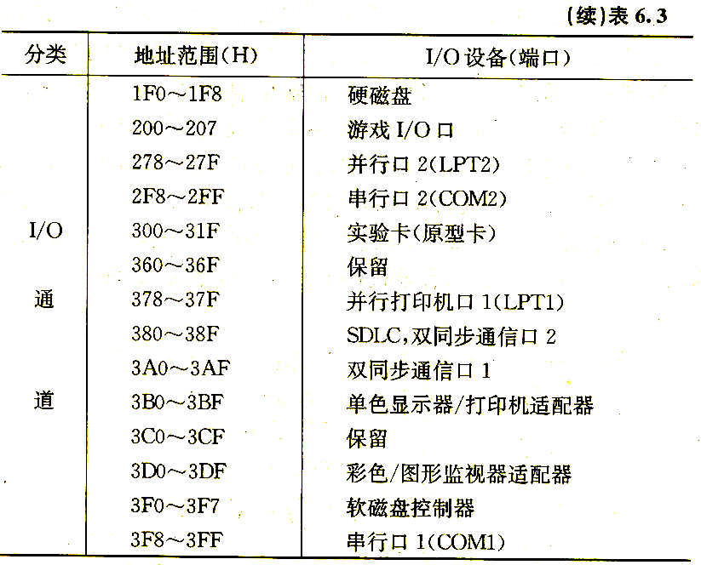
6.1.5 PC机的I/O地址分配
PC/AT机的I/O端口地址表(表6.3)

Slide 39
6.2 总线
6.2.1 总线的概念
  总线的分类
    元件级总线，称为片级总线。
    内部总线或者板级总线，称为系统总线。
    计算机系统之间的通信总线，称为外部总线。
  总线标准
    总线标准指在计算机界承认或者推荐的系统中，互连各个模块的标准的统一规定。
    包括：总线插座的尺寸、引脚数目、各引脚信号的定义和时序等。

Slide 40
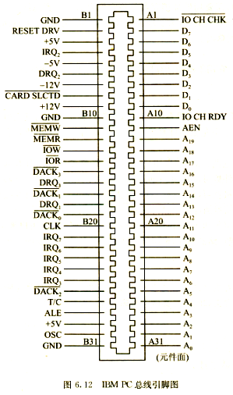
6.2.2 IBM PC总线
PC总线信号定义

Slide 41
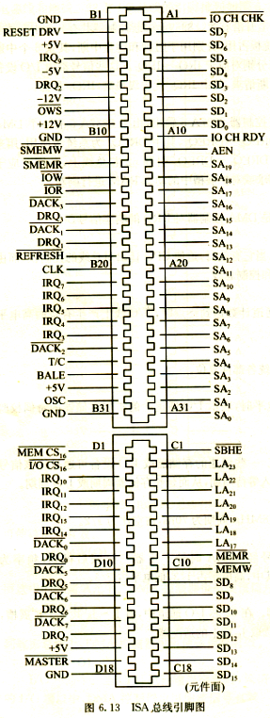
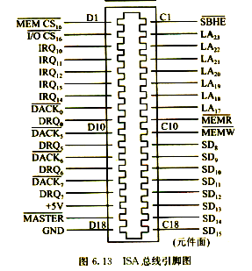
6.2.3 ISA总线
ISA总线信号定义

Slide 42
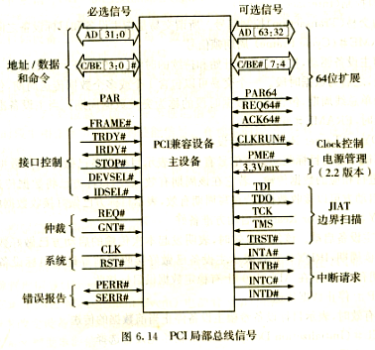
6.2.4 PCI总线
PCI总线的信号定义

Slide 43

Any Questions?

